Slide 1

新员工转正考核报告
部门：平台开发部
姓名：柯创
导师：文桥
时间：2017年12月26日

Slide 2
一
个人基本情况
二
试用期工作成果
目录
三
学习与能力提升情况
CONTENTS
四
优势与不足
五
未来工作展望及需要的帮助
六
心得体会及对公司/部门建议

Slide 3
个人基本情况
请在此处输入您的文本请在此处输入您的文本请在此处输入您的文本请在此处输入您的文本
工作岗位
请在此处输入您的文本请在此处输入您的文本请在此处输入您的文本请在此处输入您的文本
教育背景
请在此处输入您的文本请在此处输入您的文本请在此处输入您的文本请在此处输入您的文本
入职前工作经历

Slide 4
试用期工作成果
添加标题
01
您的内容打在这里，或者通过复制您的文本后，在此框中选择粘贴，并选择只保留文字
02
03
添加标题
添加标题
您的内容打在这里，或者通过复制您的文本后，在此框
您的内容打在这里，或者通过复制您的文本后，在此框中选择粘贴，并选择只保留文字

Slide 5
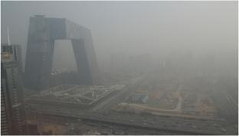
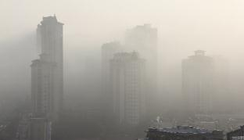

学习与能力提升
您的内容打在这里，或者通过复制您的文本后，在此框中选择粘贴，并选择只保留文字。
添加标题
您的内容打在这里，或者通过复制您的文本后，在此框中选择粘贴，并选择只保留文字。
添加标题
您的内容打在这里，或者通过复制您的文本后，在此框中选择粘贴，并选择只保留文字。
添加标题
添加标题
您的内容打在这里，或者通过复制您的文本后，在此框中选择粘贴，并选择只保留文字。
点击添加标题

Slide 6

优势与不足
输入你的文字输入你的文字 输入你的文字 输入你的文字 输入你的文字 输入你的文字 输入你的文字 输入你的文字 输入你的文字
输入你的文字输入你的文字 输入你的文字 输入你的文字 输入你的文字 输入你的文字 输入你的文字 输入你的文字 输入你的文字

Slide 7
感謝
ありがとう
Thanks
ขอบคุณ
谢谢
terima kasih

